Slide 1
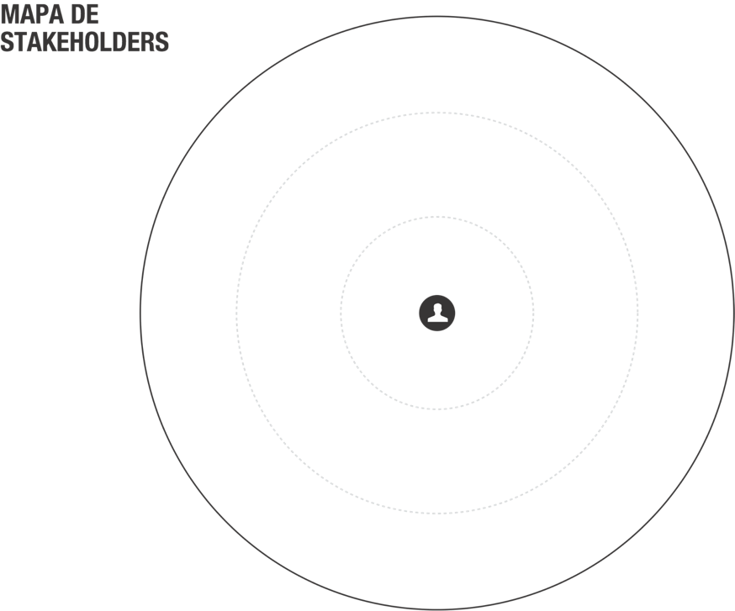
Equipe Horus
Alunos que participam de disciplina que utilizam o método PBL
Equipe do projeto
MPES
Rafael - Mentor
AiBox Lab
Professores que utilizam o método PBL dentro do CESAR
Professores que utilizam o método PBL fora do CESAR

